Slide 1
Redes Neuronales
Algoritmos de entrenamiento
Profesor: Dr. José Ruiz Pinales

Slide 2
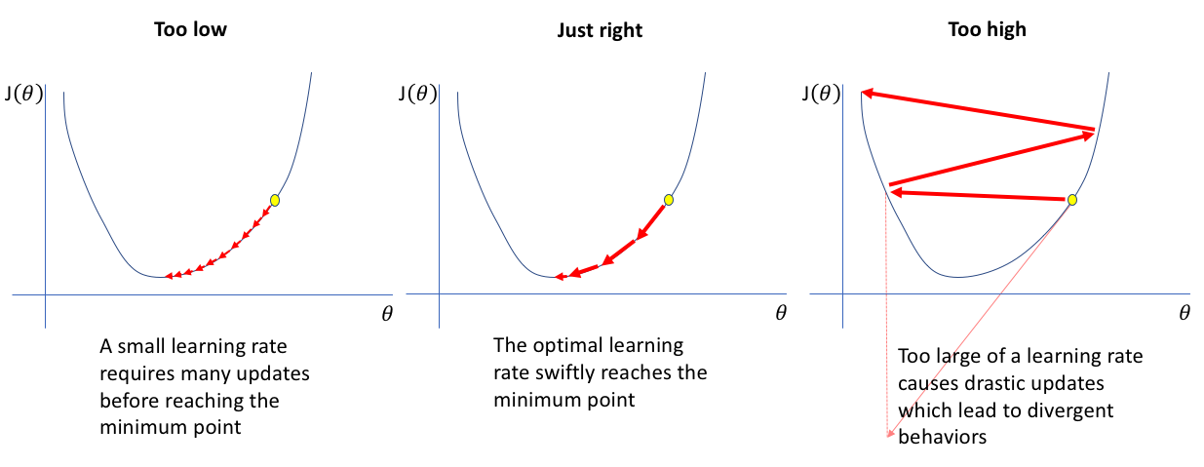
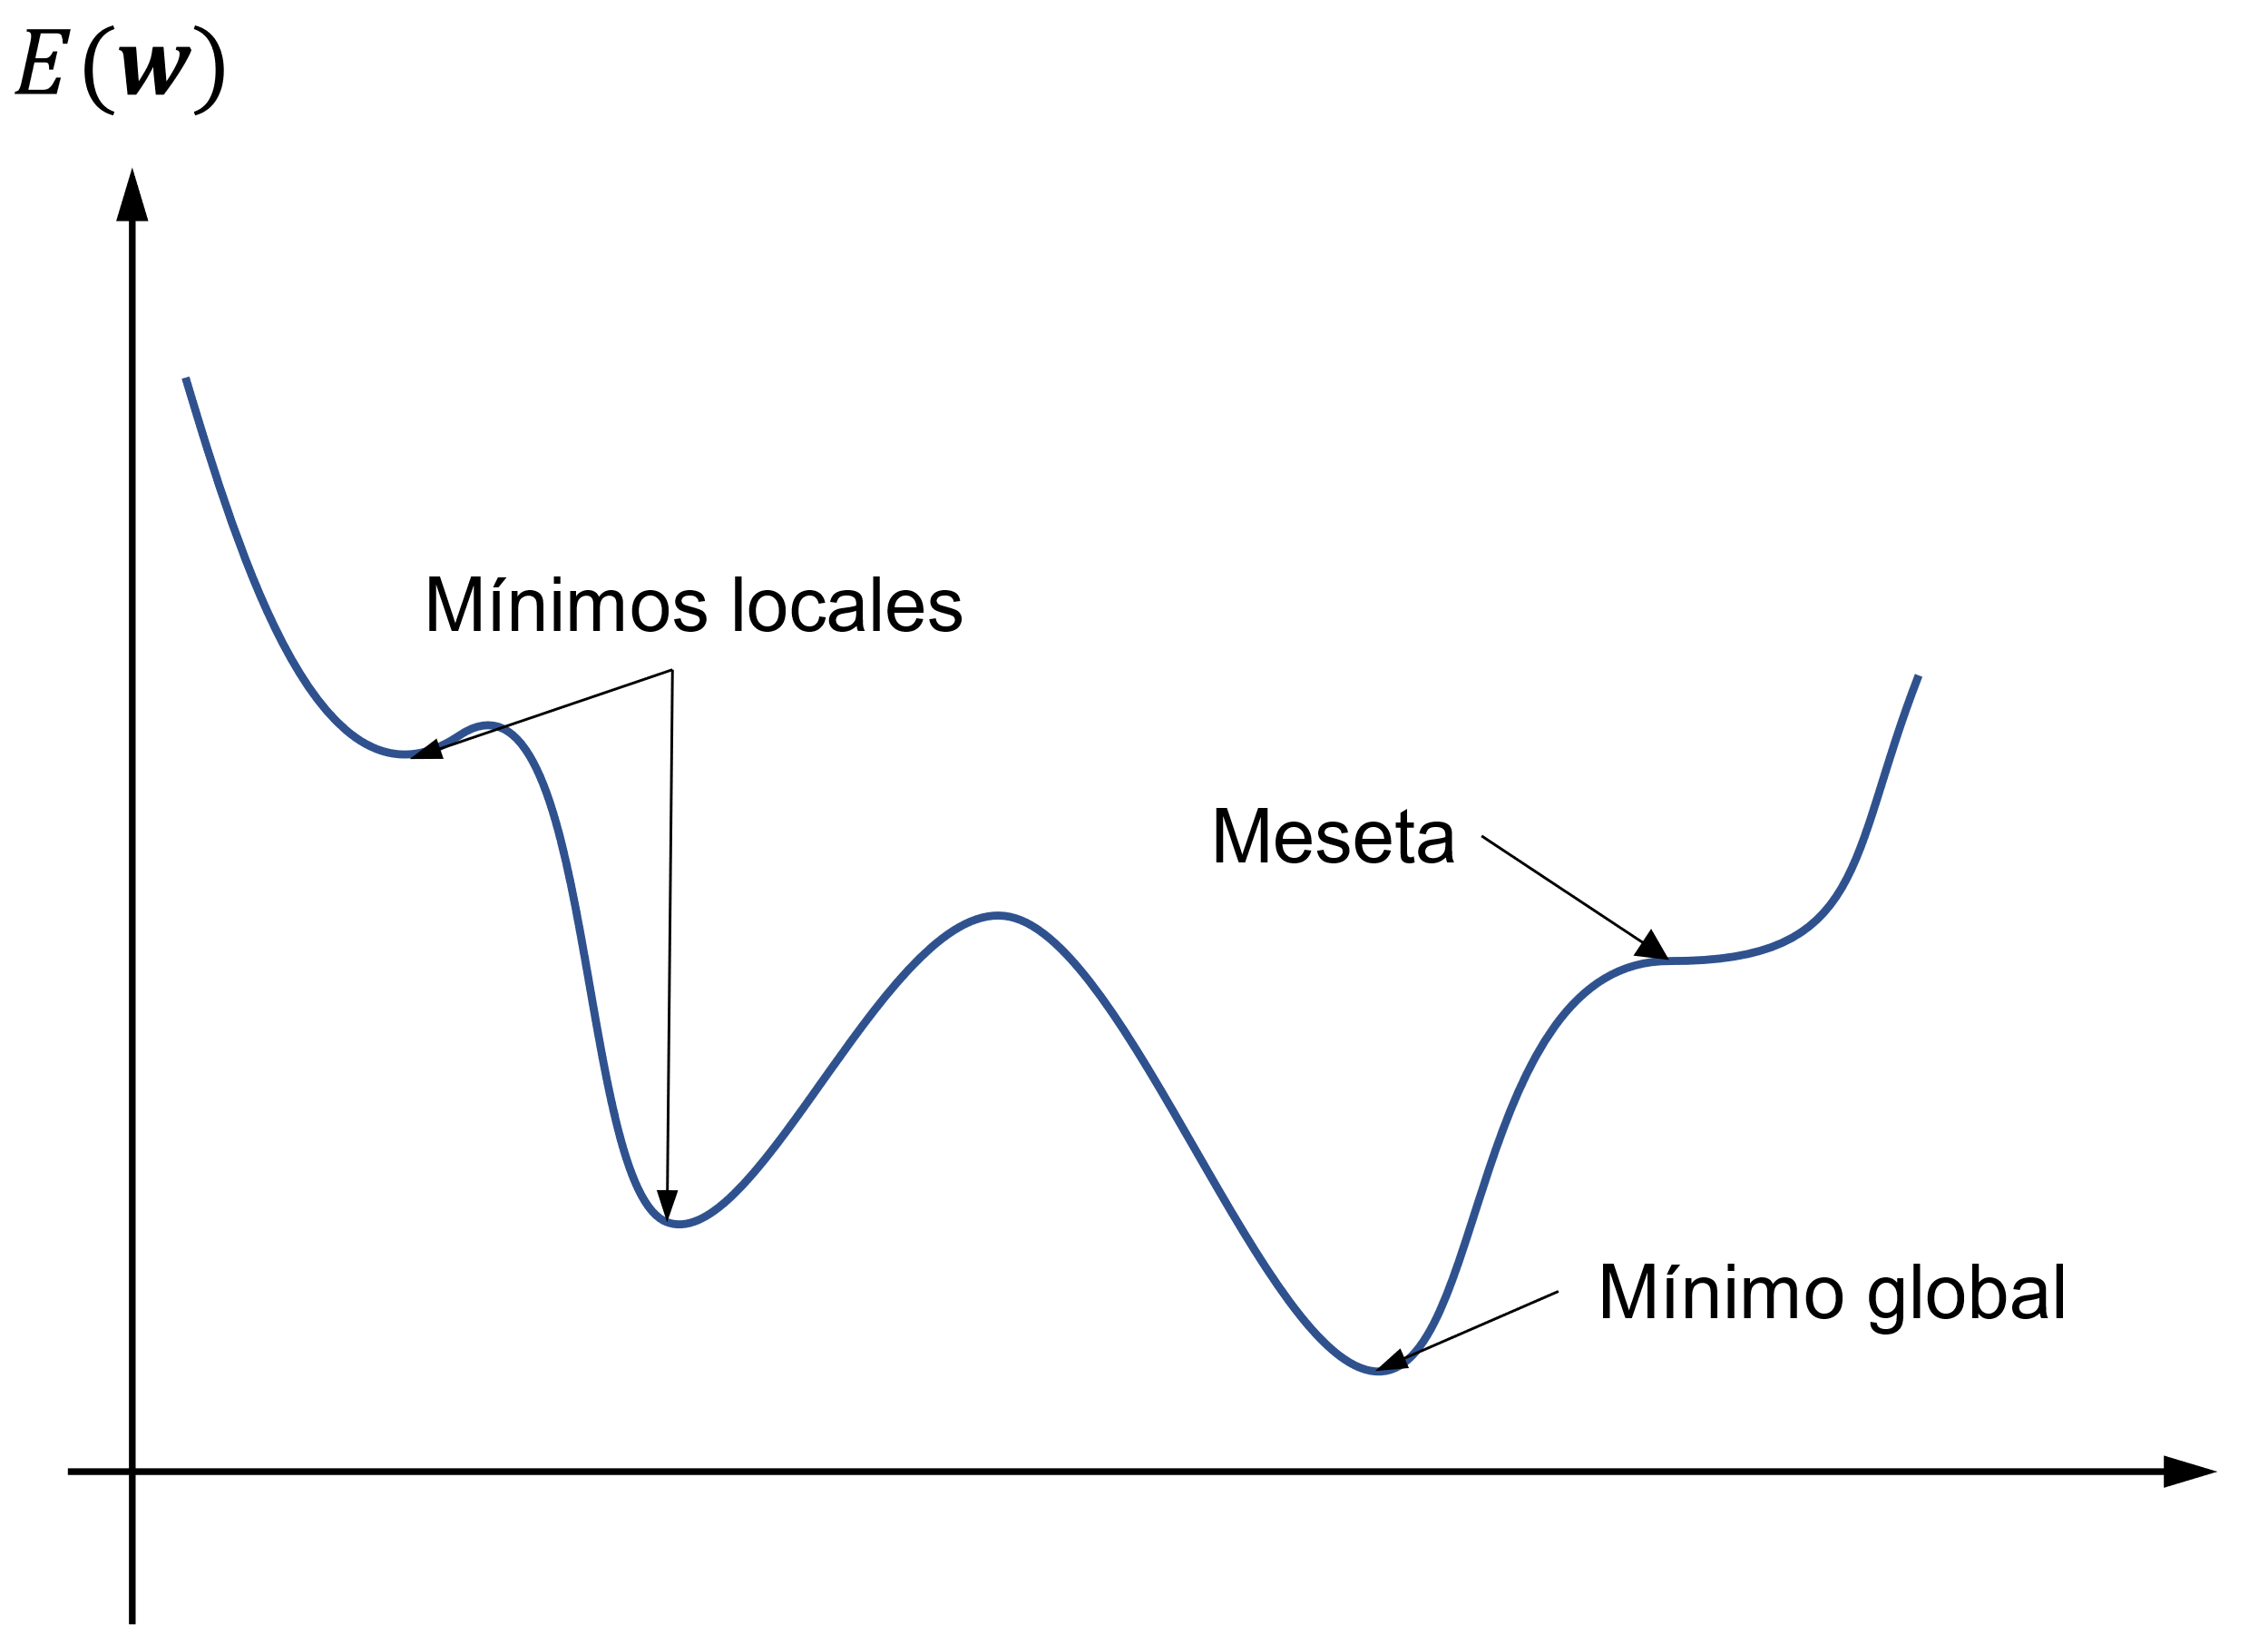



Problemas de Entrenamiento
Mínimos locales. La función de error de las redes neuronales siempre presenta mínimos locales. Por lo tanto los algoritmos de entrenamiento convergen siempre a un mínimo local.
Convergencia. La convergencia de los algoritmos de entrenamiento puede ser muy lenta cuando la tasa de aprendizaje es pequeña. Pero puede no haber convergencia para tasas de aprendizaje grandes.
$α$ pequeña
$α$ óptima
$α$ grande

Slide 3
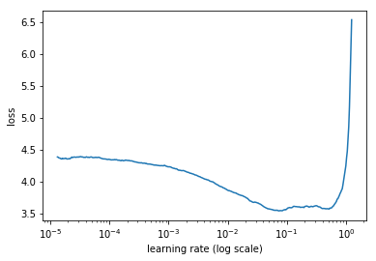
Tasa de Aprendizaje Constante
Graficar el error de la red contra la tasa de aprendizaje después entrenar durante una o más épocas
Escoger la tasa de aprendizaje que dé la máxima disminución del error.
Esto no garantiza una convergencia rápida.
El error decrece lentamente cuando la magnitud del gradiente es casi cero.
https://towardsdatascience.com/estimating-optimal-learning-rate-for-a-deep-neural-network-ce32f2556ce0#---0-58

Slide 4
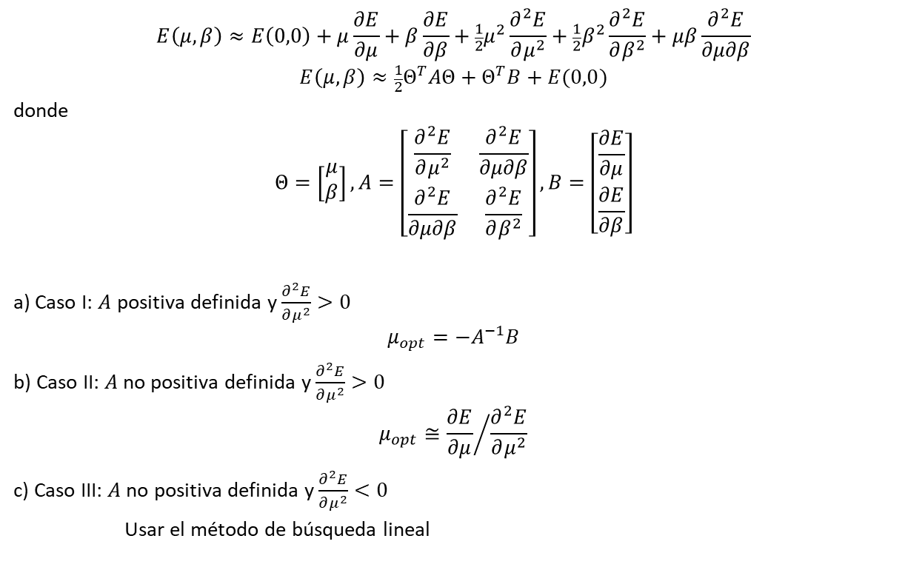
Tasa de Aprendizaje Variable (Óptima)
$$E\left(μ,β\right)≈E\left(0,0\right)+μ\frac{∂E}{∂μ}+β\frac{∂E}{∂β}+\frac{1}{2}μ^{2}\frac{∂^{2}E}{∂μ^{2}}+\frac{1}{2}β^{2}\frac{∂^{2}E}{∂β^{2}}+μβ\frac{∂^{2}E}{∂μ∂β}$$
$$E\left(μ,β\right)≈{\frac{1}{2}Θ}^{T}AΘ+Θ^{T}B+E(0,0)$$
donde
$$Θ=\left[\begin{matrix}μ \\ β\end{matrix}\right], A=\left[\begin{matrix}\frac{∂^{2}E}{∂μ^{2}} & \frac{∂^{2}E}{∂μ∂β} \\ \frac{∂^{2}E}{∂μ∂β} & \frac{∂^{2}E}{∂β^{2}}\end{matrix}\right], B=\left[\begin{matrix}\frac{∂E}{∂μ} \\ \frac{∂E}{∂β}\end{matrix}\right]$$
a) Caso I: $A$ positiva definida y $\frac{∂^{2}E}{∂μ^{2}}>0$
$$μ_{opt}=−A^{−1}B$$
b) Caso II: $A$ no positiva definida y $\frac{∂^{2}E}{∂μ^{2}}>0$
$$μ_{opt}≅{\frac{∂E}{∂μ}}/{\frac{∂^{2}E}{∂μ^{2}}}$$
c) Caso III: $A$ no positiva definida y $\frac{∂^{2}E}{∂μ^{2}}<0$
Usar el método de búsqueda lineal
Yu, X. H., & Chen, G. A. (1997). Efficient backpropagation learning using optimal learning rate and momentum. Neural networks, 10(3), 517-527.

Slide 5
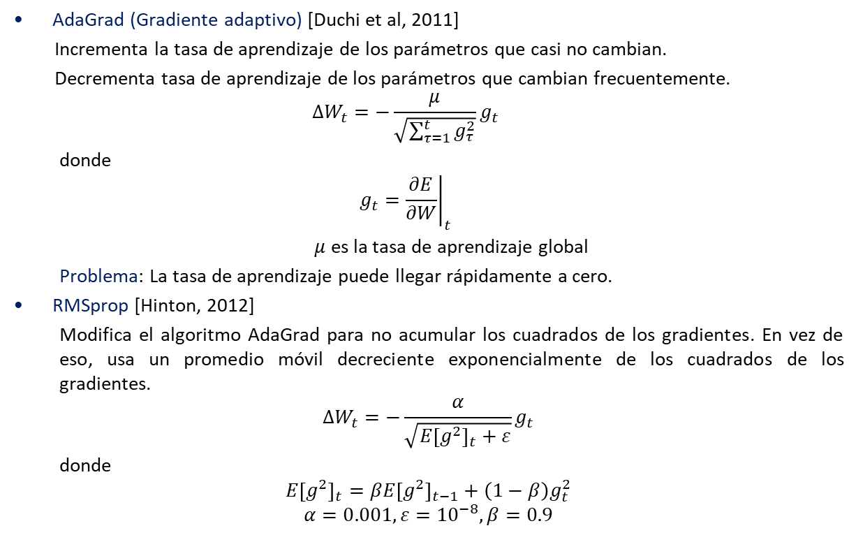
Otros Métodos
AdaGrad (Gradiente adaptivo) [Duchi et al, 2011]
Incrementa la tasa de aprendizaje de los parámetros que casi no cambian.
Decrementa tasa de aprendizaje de los parámetros que cambian frecuentemente.
$$ΔW_{t}=−\frac{μ}{\sqrt{\sum_{τ=1}^{t}{g_{τ}^{2}}}}g_{t}$$
donde
$$g_{t}={\left.\frac{∂E}{∂W}\right|}_{t}$$
$μ$ es la tasa de aprendizaje global
Problema: La tasa de aprendizaje puede llegar rápidamente a cero.
RMSprop [Hinton, 2012]
Modifica el algoritmo AdaGrad para no acumular los cuadrados de los gradientes. En vez de eso, usa un promedio móvil decreciente exponencialmente de los cuadrados de los gradientes.
$$ΔW_{t}=−\frac{α}{\sqrt{E{\left[g^{2}\right]}_{t}+ε}}g_{t}$$
donde
$$E{\left[g^{2}\right]}_{t}=βE{\left[g^{2}\right]}_{t−1}+\left(1−β\right)g_{t}^{2}$$
$$α=0.001,ε={10}^{−8},β=0.9$$
Duchi, J., Hazan, E., & Singer, Y. (2011). Adaptive Subgradient Methods for Online Learning and Stochastic Optimization. Journal of Machine Learning Research, 12(61), 2121–2159.
Hinton, G. (2016). Lecture 6.5 - Rmsprop: normalize the gradient [Neural Networks for Machine Learning]. Youtube.

Slide 6
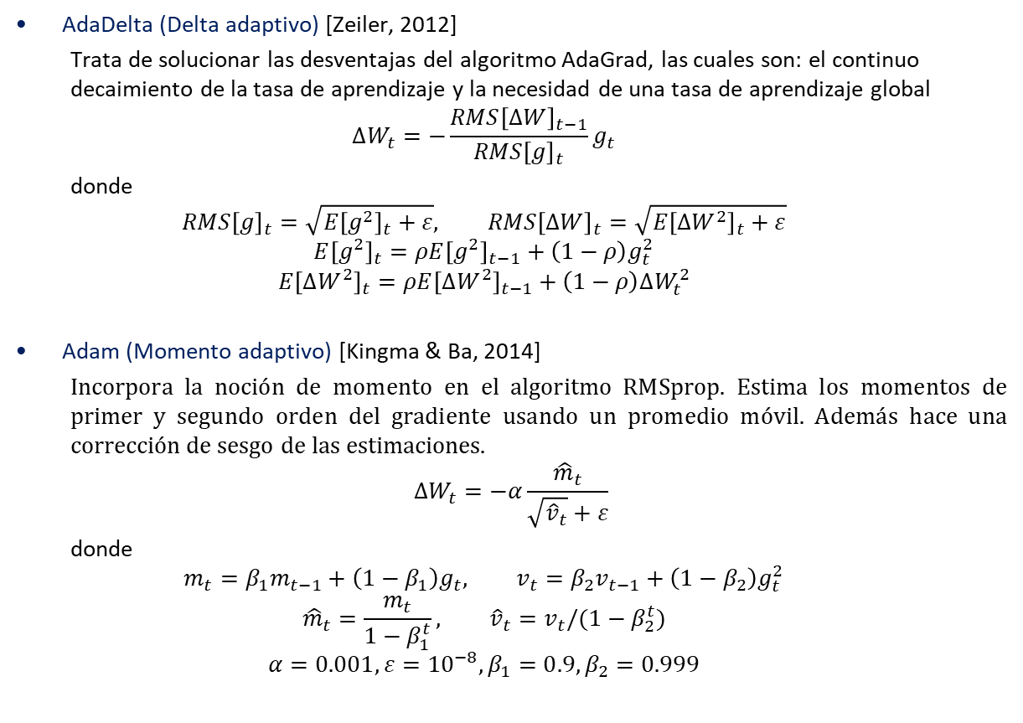
Otros Métodos
AdaDelta (Delta adaptivo) [Zeiler, 2012]
Trata de solucionar las desventajas del algoritmo AdaGrad, las cuales son: el continuo decaimiento de la tasa de aprendizaje y la necesidad de una tasa de aprendizaje global
$$ΔW_{t}=−\frac{RMS{\left[ΔW\right]}_{t−1}}{RMS{\left[g\right]}_{t}}g_{t}$$
donde
$$RMS{\left[g\right]}_{t}=\sqrt{E{\left[g^{2}\right]}_{t}+ε}, RMS{\left[ΔW\right]}_{t}=\sqrt{E{\left[ΔW^{2}\right]}_{t}+ε}$$
$$E{\left[g^{2}\right]}_{t}=ρE{\left[g^{2}\right]}_{t−1}+\left(1−ρ\right)g_{t}^{2}$$
$$E{\left[ΔW^{2}\right]}_{t}=ρE{\left[ΔW^{2}\right]}_{t−1}+\left(1−ρ\right)ΔW_{t}^{2}$$
Adam (Momento adaptivo) [Kingma & Ba, 2014]
Incorpora la noción de momento en el algoritmo RMSprop. Estima los momentos de primer y segundo orden del gradiente usando un promedio móvil. Además hace una corrección de sesgo de las estimaciones.
$$ΔW_{t}=−α\frac{{\hat{m}}_{t}}{\sqrt{{\hat{v}}_{t}}+ε}$$
donde
$$m_{t}=β_{1}m_{t−1}+\left(1−β_{1}\right)g_{t}, v_{t}=β_{2}v_{t−1}+\left(1−β_{2}\right)g_{t}^{2}$$
$${\hat{m}}_{t}=\frac{m_{t}}{1−β_{1}^{t}}, {\hat{v}}_{t}=v_{t}/(1−β_{2}^{t})$$
$$α=0.001,ε={10}^{−8},β_{1}=0.9,β_{2}=0.999$$
Zeiler, M. D. (2012). ADADELTA: An Adaptive Learning Rate Method. ArXiv.
Kingma, D. P., & Lei Ba, J. (2014). ADAM: A METHOD FOR STOCHASTIC OPTIMIZATION. ArXiv.

Slide 7
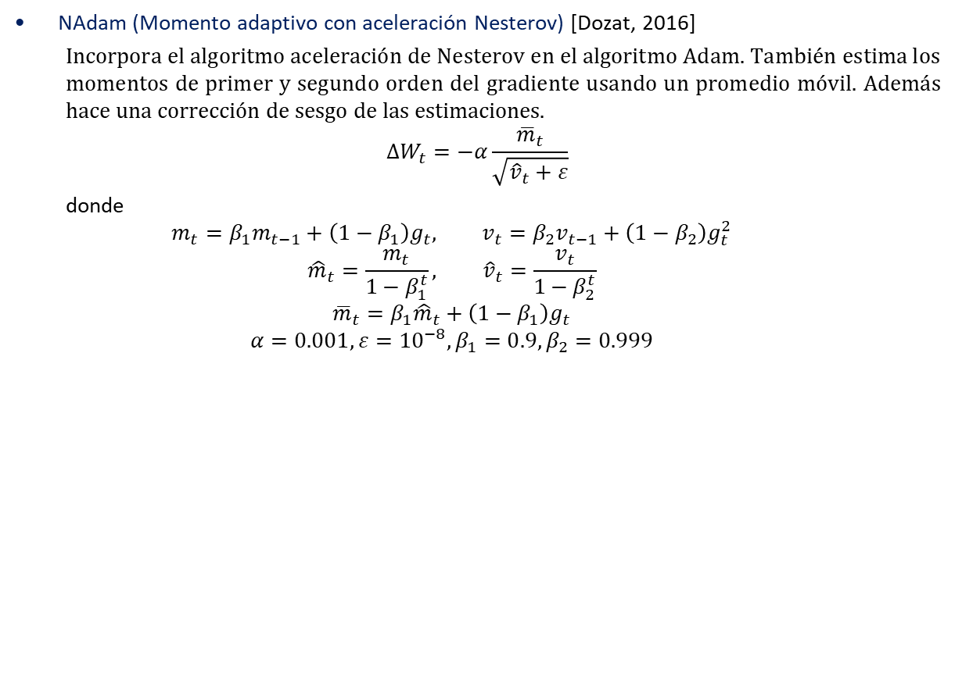
Otros Métodos
NAdam (Momento adaptivo con aceleración Nesterov) [Dozat, 2016]
Incorpora el algoritmo aceleración de Nesterov en el algoritmo Adam. También estima los momentos de primer y segundo orden del gradiente usando un promedio móvil. Además hace una corrección de sesgo de las estimaciones.
$$ΔW_{t}=−α\frac{{\overline{m}}_{t}}{\sqrt{{\hat{v}}_{t}+ε}}$$
donde
$$m_{t}=β_{1}m_{t−1}+\left(1−β_{1}\right)g_{t}, v_{t}=β_{2}v_{t−1}+\left(1−β_{2}\right)g_{t}^{2}$$
$${\hat{m}}_{t}=\frac{m_{t}}{1−β_{1}^{t}}, {\hat{v}}_{t}=\frac{v_{t}}{1−β_{2}^{t}}$$
$${\overline{m}}_{t}=β_{1}{\hat{m}}_{t}+\left(1−β_{1}\right)g_{t}$$
$$α=0.001,ε={10}^{−8},β_{1}=0.9,β_{2}=0.999$$
Dozat, T. (2016). Incorporating Nesterov Momentum into Adam. ICLR 2016 Workshop.

Slide 8
Comparación de Algoritmos
El algoritmo SGD converge demasiado lento
El algoritmo AdaGrad no converge porque la tasa de aprendizaje decae rápidamente
El algoritmo AdaDelta converge muy rápidamente
Soydaner, Derya. (2020). A Comparison of Optimization Algorithms for Deep Learning. International Journal of Pattern Recognition and Artificial Intelligence. 34.

Slide 9
Evitar Mínimos Locales
Optimización global
Usar métodos de optimización global
Temple simulado, algoritmos genéticos
Reinicio aleatorio (Random Restarts)
Reiniciar el entrenamiento suficientes veces con valores iniciales diferentes
Escoger el mejor de todos los resultados
Inicialización de red
Usar métodos de inicialización que den un punto inicial adecuado
Variación de la tasa de aprendizaje
Variar la tasa de aprendizaje durante el entrenamiento de modo que logre escapar de mínimos locales
SGDR (SGD with warm Restarts)
CLR (Cyclic Learning Rates, Tasas de aprendizaje cíclicas)

Slide 10
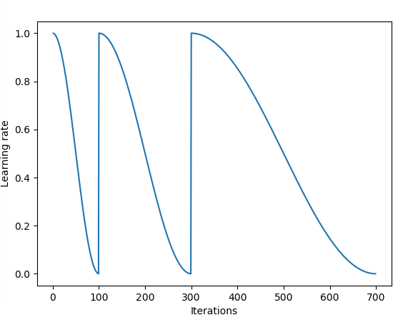
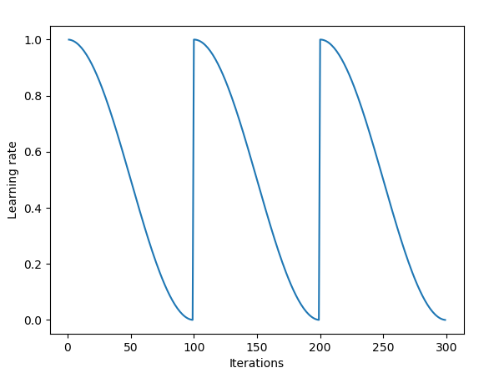
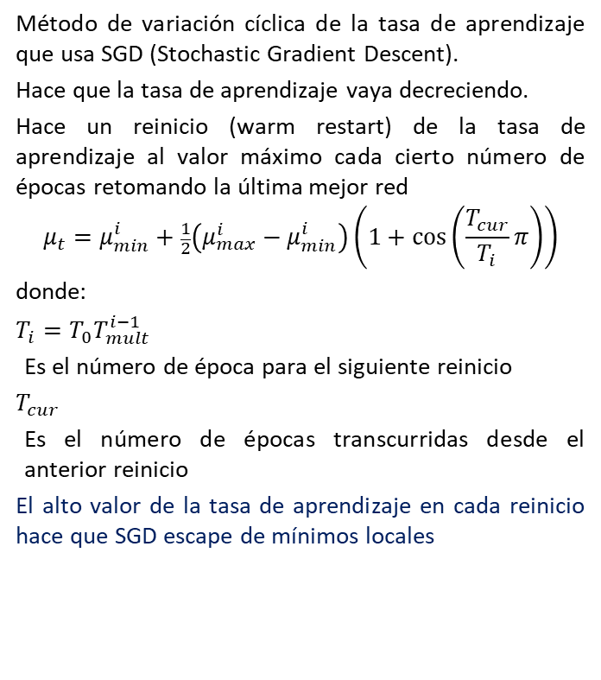
SGDR (SGD with warm Restarts)
Método de variación cíclica de la tasa de aprendizaje que usa SGD (Stochastic Gradient Descent).
Hace que la tasa de aprendizaje vaya decreciendo.
Hace un reinicio (warm restart) de la tasa de aprendizaje al valor máximo cada cierto número de épocas retomando la última mejor red
$$μ_{t}=μ_{min}^{i}+\frac{1}{2}\left(μ_{max}^{i}−μ_{min}^{i}\right)\left(1+\cos\left(\frac{T_{cur}}{T_{i}}π\right)\right)$$
donde:
$T_{i}=T_{0}T_{mult}^{i−1}$
Es el número de época para el siguiente reinicio
$T_{cur}$
Es el número de épocas transcurridas desde el anterior reinicio
El alto valor de la tasa de aprendizaje en cada reinicio hace que SGD escape de mínimos locales

Slide 11
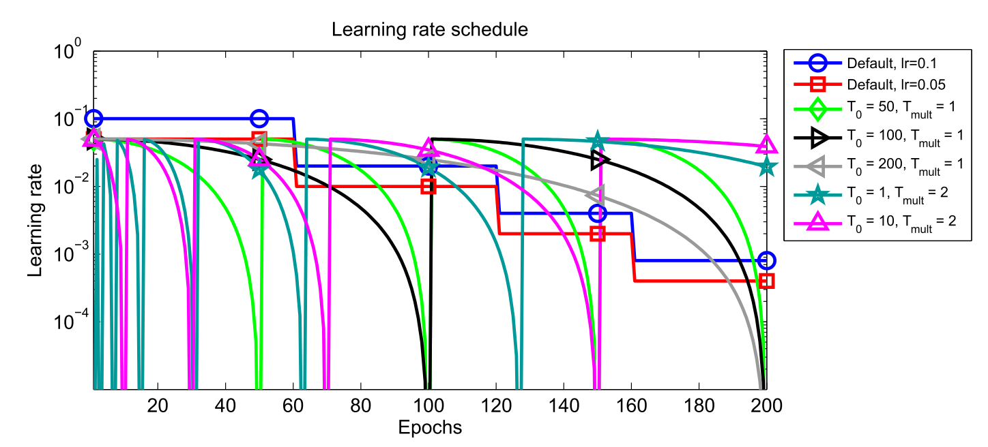
Tasa de aprendizaje con SGDR
Reinicios en caliente

Slide 12
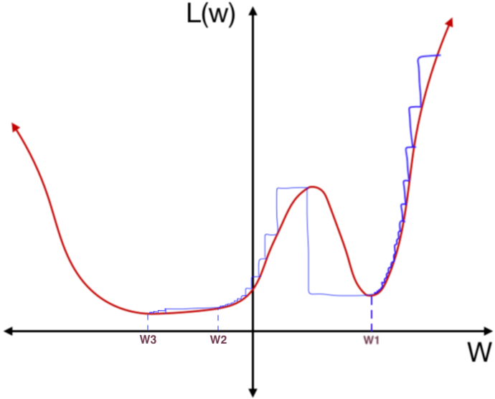
Comportamiento de SGDR
Reinicios
Incremento brusco de la tasa de aprendizaje hace que dé pasos grandes.
Esto hace también que el algoritmo escape de un mínimo local.

Slide 13
Entrenamiento en Base CIFAR-10
Loshchilov, I., & Hutter, F. (2019). SGDR: Stochastic gradient descent with warm restarts. In 5th International Conference on Learning Representations, ICLR 2017.

Slide 14
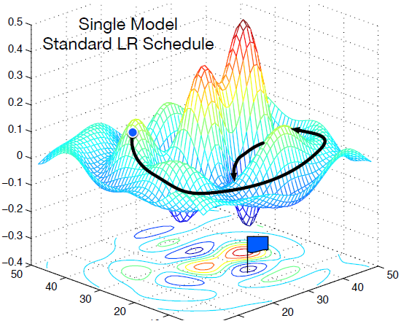
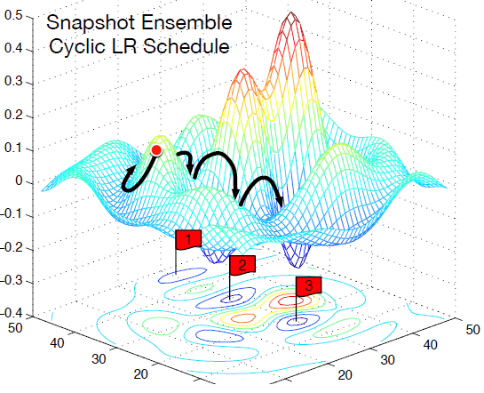
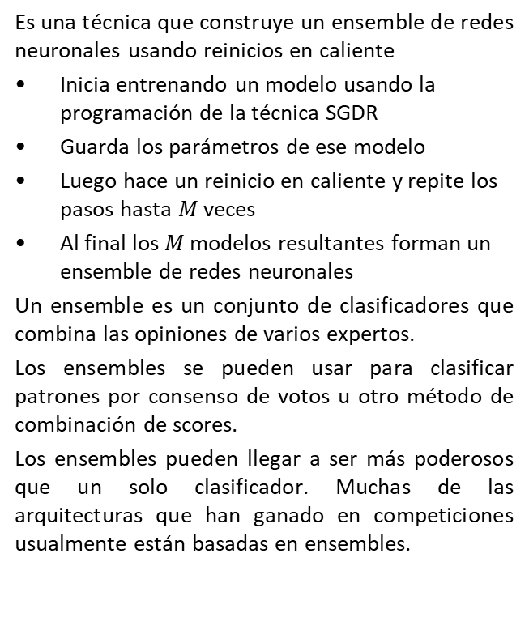
Snapshot Ensembles
Es una técnica que construye un ensemble de redes neuronales usando reinicios en caliente
Inicia entrenando un modelo usando la programación de la técnica SGDR
Guarda los parámetros de ese modelo
Luego hace un reinicio en caliente y repite los pasos hasta $M$ veces
Al final los $M$ modelos resultantes forman un ensemble de redes neuronales
Un ensemble es un conjunto de clasificadores que combina las opiniones de varios expertos.
Los ensembles se pueden usar para clasificar patrones por consenso de votos u otro método de combinación de scores.
Los ensembles pueden llegar a ser más poderosos que un solo clasificador. Muchas de las arquitecturas que han ganado en competiciones usualmente están basadas en ensembles.
Huang, G., et al. (2017). Snapshot Ensembles: Train 1, get M for free. In Proc. of the 5th International Conference on Learning Representations.

Slide 15
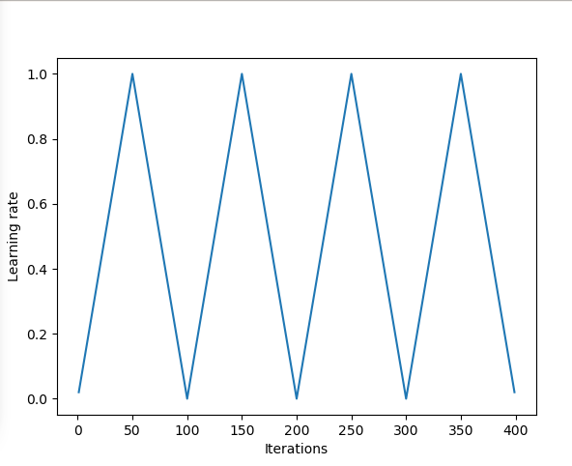
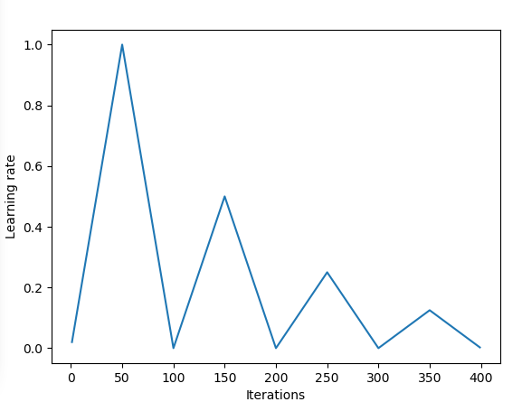
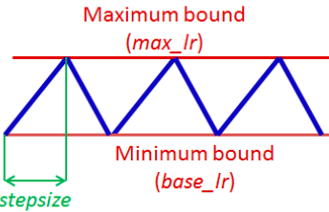
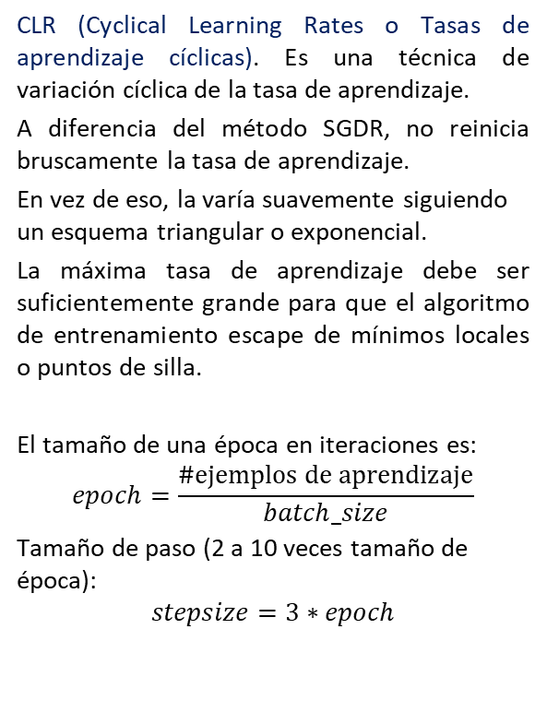
Tasas de Aprendizaje Cíclicas (CLR)
CLR (Cyclical Learning Rates o Tasas de aprendizaje cíclicas). Es una técnica de variación cíclica de la tasa de aprendizaje.
A diferencia del método SGDR, no reinicia bruscamente la tasa de aprendizaje.
En vez de eso, la varía suavemente siguiendo un esquema triangular o exponencial.
La máxima tasa de aprendizaje debe ser suficientemente grande para que el algoritmo de entrenamiento escape de mínimos locales o puntos de silla.
El tamaño de una época en iteraciones es:
$$epoch=\frac{\#\text{ejemplos} \text{de} \text{aprendizaje}}{batch_size}$$
Tamaño de paso (2 a 10 veces tamaño de época):
$$stepsize=3∗epoch$$
Triangular
Triangular con decaimiento exponencial
Smith, L. N. (2017). Cyclical Learning Rates for Training Neural Networks. 2017 IEEE Winter Conference on Applications of Computer Vision (WACV), 464–472.

Slide 16


Tasa Base y Máxima de CLR
Para determinar los parámetros del algoritmo CLR, se hace una prueba de rango de la tasa de aprendizaje.
Se entrena la red durante 8 épocas usando diferentes tasas de aprendizaje partiendo del mismo punto inicial.
La tasa máxima se toma como el máximo valor de la tasa de aprendizaje que hace que mejore el desempeño de la red sin llegar a la parte donde el comportamiento es caótico.
$max⁡_lr$ = 0.006
$base⁡_lr$ = 0.001

Slide 17
CLR en Base CIFAR-10
El algoritmo CLR alcanza el máximo desempeño antes de 30000 iteraciones

Slide 18
Adam y Nadam con CLR
CLR combinado con Nadam converge muy rápido

Slide 19
Para saber más
Soydaner, Derya. (2020). A Comparison of Optimization Algorithms for Deep Learning. International Journal of Pattern Recognition and Artificial Intelligence. 34.
Thomas, C. (2021). Super Convergence with Cyclical Learning Rates in TensorFlow. Towards data science.
Smith, L. N. (2017). Cyclical Learning Rates for Training Neural Networks. 2017 IEEE Winter Conference on Applications of Computer Vision (WACV), 464–472.
Wang, C.F. (2017). A Newbie’s Guide to Stochastic Gradient Descent With Restarts. Towards data science.
Loshchilov, I., & Hutter, F. (2016). SGDR: Stochastic gradient descent with warm restarts. arXiv preprint arXiv:1608.03983.
Eureka Learnings (2020). INTRODUCTION TO CYCLICAL LEARNING RATE | data science | machine learning | deep learning. Youtube.
Eureka Learnings (2020). HOW TO CHOOSE PARAMETERS FOR CYCLICAL LEARNING RATES || machine learning || deep learning. Youtube.

